Slide 1
第3章 关系数据库

Slide 2
第3章 关系数据库
关系数据库系统是支持关系模型的数据库系统
关系模型的组成
数据模型通常由数据结构、数据操作和完整性约束三个要素组成
关系数据结构、关系操作集合、关系完整性约束
关系数据库是以集合论中关系的概念为基础发展起来的。它运用数学方法研究数据库的结构和定义对数据的操作。
本章将详细论述关系数据库涉及的基本概念及对关系的各种运算

Slide 3
数据模型的三要素,是本章学习的路标
静态数据结构;动态数据操作;完整性约束
这三要素体现在如下问题中:
如何表达数据本身？
如何表达数据间的联系？
有哪些动态数据操作？
能表达哪些完整性约束？
完整性约束如何设定？
完整性约束的效果？
如何进行关系模型的DB设计？

Slide 4
第3章 关系数据库
3.1 关系模型的基本概念
3.2 关系代数
3.3 元组关系演算
3.4 域关系演算
3.5 小结

Slide 5
3.1 关系模型的基本概念
3.1.1 关系的定义
1. 笛卡尔积（Cartesian Product）
2. 域（Domain）
3. 关系（Relation）
3.1.2 关系模式和关系数据库
3.1.3 键
3.1.4 完整性约束
Notes:
关系模型中，数据是以二维表的形式存在的，这个二维表就叫做关系。
单一的数据结构----关系
现实世界的实体以及实体间的各种联系均用关系来表示
数据的逻辑结构----二维表
关系模型用二维表格结构来表示实体及实体之间联系的模型
关系模型是各个关系的框架的集合，即关系模型是一些表格的格式，其中包括关系名、属性名、关键字等。
在关系理论是以集合代数理论为基础的，因此，我们可以用集合代数给出二维表的“关系”定义。

Slide 6
3.1.1 关系的定义
在关系理论是以集合代数理论为基础的，因此，我们可以用集合代数给出二维表的“关系”定义。先引入域和笛卡尔积的概念。
1.域(Domain)
域是一组具有相同数据类型的值的集合
自然数、整数、{男、女}、{0、1}
关系中用域表示属性的取值范围，例如
D1={李丽，王平，刘伟}
D2={男，女}
D3={47，28，30}
其中D1,D2,D3为域名, 分别表示教师关系中姓名、性别、年龄的集合

Slide 7
2. 笛卡尔积(Cartesian Product)
1) 笛卡尔积
定义3.1 给定一组集合D₁,D₂,…,D_{n}，它们可以是相同的。 D₁,D₂,…,D_{n}的笛卡尔积为：
D₁×D₂×…×D_{n}={(d₁,d₂,…,d_{n}) | d_{i} ∈ D_{i}, i=1,2,…,n}
所有域的所有值的一个组合，不能重复

Slide 8
2.笛卡尔积(Cartesian Product)
例 给出域：D₁=SUPERVISOR ={ 张清玫，刘逸 }
D₂=SPECIALITY={计算机专业,信息专业}
D₃=POSTGRADUATE={李勇,刘晨，王敏}
则 D₁×D₂×D₃ ＝
｛(张清玫,计算机专业,李勇)，(张清玫,计算机专业,刘晨)，
(张清玫,计算机专业,王敏)，(张清玫,信息专业, 李勇)，
(张清玫,信息专业, 刘晨)，(张清玫,信息专业, 王敏)，
(刘逸, 计算机专业, 李勇)，(刘逸, 计算机专业, 刘晨)，
(刘逸，计算机专业,王敏)，(刘逸，信息专业，李勇)，
(刘逸，信息专业，刘晨)，(刘逸，信息专业，王敏) ｝

Slide 9
2. 笛卡尔积(Cartesian Product)
2) 元组(Tuple)
笛卡尔积中每一个元素(d₁,d₂,…,d_{n})叫做一个n元组(n-tuple)或简称元组
例(张清玫，计算机专业，李勇)、 (张清玫，计算机专业，刘晨)是元组
3)分量(Component)
笛卡尔积元素(d₁,d₂,…,d_{n})中的每一个值d_{i}叫做一个分量
例张清玫，计算机专业，李勇，刘晨是分量

Slide 10
3 关系
1）关系
定义3.2 D₁×D₂×…×D_{n}的任一个子集称为D₁, D₂, …, D_{n}上的一个关系。n叫做关系的目或度(degree)
2)元组和属性
关系中的每一行对应一个元组, 通常用t表示
每一列对应一个域。关系中的列称为属性，每一列用属性名表示 。t[A_{i}]表示元组t在属性A_{i}上的值
3）一元关系与二元关系
当n=1时，称该关系为一元关系（Unary relation）
当n=2时，称该关系为二元关系（Binary relation）

Slide 11
3. 关系
例如在上例的笛卡尔积中取出有实际意义的元组来构造关系
SAP ( SUPERVISOR, SPECIALITY, POSTGRADUATE)
假设
导师与专业：1:1（即一个导师只能对一个专业）
导师与研究生：1:n(一个研究生只能遵从一个导师)
于是：SAP关系可以包含三个元组

Slide 12
3. 关系
按照定义,关系可以是一个无限集合
由于笛卡尔积不满足交换律，所以
（d₁,…d_{i},d_{j},…d_{n}）≠（d₁,…d_{j},d_{i},…d_{n}），
严格地说，关系是一种规范化了的二维表中行的集合,
当关系作为关系代数数据模型的数据结构时，需要作出补充和限定。
无限关系在数据库中是无意义的，因此限定关系代数数据模型中的关系必须是有限集合。
通过为关系的每列增加一个属性名的方法取消元组的有序性，即
(d₁,…d_{i},d_{j},…d_{n})=(d₁,…d_{j},d_{i},…d_{n}), (i,j=1,2,…,n)。

Slide 13
规范化的关系的性质
① 列是同质的（Homogeneous）
每一列中的分量是同一类型的数据，来自同一个域
② 不同的列可出自同一个域
其中的每一列称为一个属性，不同的属性要给予不同的属性名
③ 列的顺序无所谓
列的次序可以任意交换
遵循这一性质的数据库产品(如ORACLE)，增加新属性时，永远是插至最后一列
但也有许多关系数据库产品没有遵循这一性质，例如FoxPro仍然区分了属性顺序

Slide 14
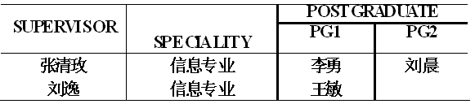
规范化的关系的性质(续)
④各个元组是不同的，即关系中不允许出现重复元组
有些数据库允许关系表中存在两个完全相同的元组
⑤ 行的顺序无所谓，即行的次序可以任意交换
遵循这一性质的数据库产品(如ORACLE)，插入一个元组时永远插至最后一行
但也有许多关系数据库产品没有遵循这一性质，例如FoxPro仍然区分了元组的顺序
⑥ 分量必须取原子值
每一个分量都必须是不可分的数据项。
这是规范条件中最基本的一条

Slide 15
3.1.2 关系模式和关系数据库
关系模式(Relation Schema)是对关系的描述，
该描述包括关系名、属性名、属性的类型和长度，以及属性间固有的数据关联关系
关系模式一般简记为关系名和属性名的集合
R(A₁, A₂，…，A_{n})，或仅用关系名R表示。
如图书关系模式可描述为：
图书(书号,书名,作者,单价,出版社)
关系的值是元组的集合，称为关系
关系是对现实世界中事物在某一时刻状态的反映，关系的值是随时间在不断变化的
关系模式和关系统称为关系，通过上下文加以区别

Slide 16
3.1.2 关系模式和关系数据库
关系数据库
关系模式的集合称为关系数据库模式，是对数据库中所有数据逻辑结构的描述，表示为
R={R1，R2，…，Rp}。
关系数据库模式中的每个关系模式上的关系的集合称为关系数据库

Slide 17
3.1.3 键
为了区分不同元组，用其中一个或多个属性值标识，能够唯一标识元组的属性或属性组称为关系的键 (超键，super key)
不含多余属性的超键称为候选键(candidate key)
在一个关系中，如果有多个候选键，选其中的一个键作为主键(primary key)
若关系的键由多个属性组成，称为联合键
关系的所有属性构成该关系的键，称为全键

Slide 18
3.1.4 完整性约束
关系模型的完整性规则是对关系的某种约束条件
为了维护数据库中数据与现实世界的一致性，对关系数据库的插入、删除和修改操作必须有一定的约束条件，这就是关系模型的三类完整性：
实体完整性
通常由关系系统自动支持
参照完整性
通常由关系系统自动支持
用户定义的完整性
反映应用领域需要遵循的约束条件，体现了具体领域中的语义约束
用户定义后由系统支持
关系的两个不变性，应该由关系系统自动支持

Slide 19
3.1.4 完整性约束
1. 实体完整性约束（Entity Integrity Constraint ）
实体完整性是指主键的值不能为空或部分为空
实体完整性规则
若属性(指一个或一组属性)A是基本关系R的主属性，则属性A不能取空值
如果一个元组的键为空值，或部分为空，该元组将不可标识，不能表示任何实体，因而无意义

Slide 20
关系模型必须遵守实体完整性规则的原因
(1) 实体完整性规则是针对基本关系而言的
一个基本表通常对应现实世界的一个实体集或多对多联系
(2) 现实世界中的实体和实体是可区分的，即它们具有某种唯一性标识。
(3) 相应地，关系模型中以主键作为唯一性标识。
(4) 主键中的属性即主属性不能取空值。
主属性取空值，说明存在某个不可标识的实体，即存在不可区分的实体，这与 (2) 相矛盾
因此这个规则称为实体完整性。

Slide 21
2. 参照完整性约束
参照完整性约束（Reference Integrity Constraint ）是对关系中作为外键的值的约束，规定：
如果关系R₁中属性A是另一个关系R₂中的主键,则对于关系R₁中的任一个元组在属性A上的值或者为空值，或者为另一个关系R₂中某个元组的主键的值
设F是基本关系R的一个或一组属性，但不是关系R的键(码)。如果F与基本关系S的主键K_{s}相对应，则称F是基本关系R的外码(外键)
基本关系R称为参照关系(Referencing Relation)，基本关系S称为被参照关系(Referenced Relation)或目标关系
说明：关系R和S不一定是不同的关系
S的主键K_{s} 和R的外键F必须定义在同一个或组域上
外键并不一定要与相应的主键同名。
Notes:
当外码与相应的主码属于不同关系时，往往取相同的名字，以便于识别

Slide 22
2. 参照完整性约束
用关系来描述实体及实体间的联系，因此关系模型中存在着关系与关系间的引用
学生关系中每个元组的“专业号” 只取下面两类值:
(1)空值，表示尚未给该学生分配专业
(2)非空值，该值必须是专业关系中某个元组的“专业号”值，表示该学生不可能分配到不存在的专业中
即学生关系中的某个属性的取值需要参照专业关系中的属性取值
参照关系
被参照关系

Slide 23
关系间的引用
选修（学号，课程号，成绩）
“学号”和“课程号”是选修关系中的主属性
按照实体完整性和参照完整性规则，它们只能取相应被参照关系中已经存在的主键值

Slide 24
关系间的引用
例 学生实体及其内部的领导联系(一对多)
学生（学号，姓名，性别，专业号，年龄，班长）
“班长”属性值可以取两类值：
（1）空值，表示该学生所在班级尚未选出班长，或该学生本人即是班长；
（2）非空值,这时该值必须是本关系中某个元组的学号值

Slide 25
3. 用户定义的完整性
不同的关系数据库系统由于应用环境的不同，往往还需要一些特殊的约束条件，这就是用户定义完整性（User-defined Integrity） 。
用户定义的完整性是针对某一具体关系数据库的约束条件，反映某一具体应用所涉及的数据必须满足的语义要求。
例如，属性值根据实际需要，要具备一些约束条件:
如选课关系中成绩不能为负数；某些数据的输入格式要有一些限制等
关系模型应该提供定义和检验这类完整性的机制，以便用统一的、系统的方法处理它们，而不要由应用程序承担这一功能。

Slide 26
第3章 关系数据库
3.1 关系模型的基本概念
3.2 关系代数
3.3 元组关系演算
3.4 域关系演算
3.5 小结

Slide 27
3.2 关系代数
3.2.0 关系代数概述
3.2.1 传统的集合运算
并、差、交、广义笛卡尔积
3.2.2 专门的关系运算
选择、投影、连接、 除法
3.2.3 扩充的关系运算
属性重命名、外连接
3.2.4 举例
3.2.5 ISBL 语言（略）

Slide 28
3.2.0 关系代数概述
1. 关系代数
一种抽象的查询语言，用对关系的运算来表达查询
2．关系代数运算的三个要素
运算对象：关系
运算结果：关系
运算符

Slide 29
3.2.0 关系代数概述
3．按运算符的不同，关系代数运算的分类：
传统的集合运算
并、差、交、广义笛卡尔积
把关系看成元组的集合，以元组作为集合中元素来进行运算，其运算是从关系的“水平”方向即行的角度进行的
专门的关系运算
选择、投影、连接、除
不仅涉及行运算，也涉及列运算，这种运算是为数据库的应用而引进的特殊运算。

Slide 30
3.2 关系代数
3.2.0 关系代数概述
3.2.1 传统的集合运算
并、差、交、广义笛卡尔积
3.2.2 专门的关系运算
选择、投影、连接、 除法
3.2.3 扩充的关系运算
属性重命名、外连接
3.2.4 举例
3.2.5 ISBL 语言（略）

Slide 31
1. 并（Union）
R和S
具有相同的目n（即两个关系都有n个属性）
相应的属性取自同一个域
R∪S
仍为n目关系，由属于R或属于S的元组组成
R∪S = { t | t ∈ R∨t ∈S }
R∪S
A | B | C
a1 | b1 | c1
a1 | b2 | c2
a1 | b3 | c2
a2 | b2 | c1
R
A | B | C
a1 | b1 | c1
a1 | b2 | c2
a2 | b2 | c1
S
A | B | C
a1 | b2 | c2
a1 | b3 | c2
a2 | b2 | c1

Slide 32
2. 差（Difference）
R和S
具有相同的目n
相应的属性取自同一个域
R－S
仍为n目关系，由属于R而不属于S的所有元组组成
R -S = { t | t∈R∧t∉S }
A | B | C
a1 | b1 | c1
a1 | b2 | c2
a2 | b2 | c1
A | B | C
a1 | b2 | c2
a1 | b3 | c2
a2 | b2 | c1
R-S
A | B | C
a1 | b1 | c1
R
S

Slide 33
3. 交（Intersection）
R和S
具有相同的目n
相应的属性取自同一个域
R∩S
仍为n目关系，由既属于R又属于S的元组组成
R∩S = { t | t ∈ R∧t ∈S }
R∩S = R –(R-S）
A | B | C
a1 | b1 | c1
a1 | b2 | c2
a2 | b2 | c1
A | B | C
a1 | b2 | c2
a1 | b3 | c2
a2 | b2 | c1
A | B | C
a1 | b2 | c2
a2 | b2 | c1
R
S
R ∩ S

Slide 34
4. 笛卡尔积
关系R 和S的笛卡尔积为R中所有元组和S中所有元组的拼接
R：n目关系，k₁个元组
S：m目关系，k₂个元组
R×S
列：（n+m）列的元组的集合
元组的前n列是关系R的一个元组
后m列是关系S的一个元组
行：k₁×k₂个元组
R×S = {t_{r} t_{s} |t_{r} ∈R ∧ t_{s}∈S }

Slide 35
4. 笛卡尔积(续)
A | B | C
a1 | b1 | c1
a1 | b1 | c1
a1 | b1 | c1
a1 | b2 | c2
a1 | b2 | c2
a1 | b2 | c2
a2 | b2 | c1
a2 | b2 | c1
a2 | b2 | c1
A | B | C
a1 | b2 | c2
a1 | b3 | c2
a2 | b2 | c1
a1 | b2 | c2
a1 | b3 | c2
a2 | b2 | c1
a1 | b2 | c2
a1 | b3 | c2
a2 | b2 | c1
A | B | C
a1 | b1 | c1
a1 | b2 | c2
a2 | b2 | c1
R
R × S
A | B | C
a1 | b2 | c2
a1 | b3 | c2
a2 | b2 | c1
S

Slide 36
3.2 关系代数
3.2.0 关系代数概述
3.2.1 传统的集合运算
并、差、交、广义笛卡尔积
3.2.2 专门的关系运算
选择、投影、连接、 除法
3.2.3 扩充的关系运算
属性重命名、外连接
3.2.4 举例
3.2.5 ISBL 语言（略）

Slide 37
3.2.2 专门的关系运算
为了叙述上的方便，首先引入几个记号
（1） R，t∈R，t[A_{i}]
设关系模式为R(A₁,A₂,…,A_{n}), 它的一个关系设为R。
t∈R表示t是R的一个元组；
t[A_{i}]则表示元组t 中相应于属性A_{i}的一个分量
（2）若A={A_{i1}，A_{i2}，…，A_{ik}}，其中A_{i1}，A_{i2}，…，A_{ik}是A₁，A₂，…，A_{n}中的一部分，则A称为属性列或域列
t[A]=(t[A_{i1}]，t[A_{i2}]，…，t[A_{ik}])表示元组t在属性列A上诸分量的集合。
A则表示{A₁，A₂，…，A_{n}}中去掉{A_{i1},A_{i2},…,A_{ik}}后剩余的属性组。

Slide 38
3.2.2 专门的关系运算
(3) t_{r} t_{s}
R为n目关系，S为m目关系。t_{r} ∈R，t_{s}∈S， t_{r} t_{s}称为元组的连接。它是一个n + m列的元组，前n个分量为R中的一个n元组，后m个分量为S中的一个m元组

Slide 39
1. 选择（Selection）
选择运算是关系上的一元运算，是从关系中选择满足一定条件的元组子集
σ_{F}(R)＝{t⏐t∈R ∧ t(F) }
F是限定条件的布尔表达式，由逻辑算符(∧、∨、¬)连接比较表达式组成
上式表示在关系R中选择使t(F)为真的所有元组
选择运算是从行的角度进行的运算
σ

Slide 40
1. 选择（Selection）
[例] 查询信息系（IS系）全体学生
σ_{Sdept} _{= 'IS'} (Student)
学号SNO | 姓名Sname | 性别Ssex | 年龄Sage | 所在系Sdep
95001 | 李勇 | 男 | 20 | CS
95002 | 刘晨 | 女 | 19 | IS
95003 | 王敏 | 女 | 18 | MA
95004 | 张立 | 男 | 19 | IS
结果：
Sno
Sname
Ssex
Sage
Sdept
95002
刘晨
女
19
IS
95004
张立
男
19
IS

Slide 41
1. 选择（Selection）
[例] 查询年龄小于20岁的学生
σ_{Sage < 20}(Student)
学号SNO | 姓名Sname | 性别Ssex | 年龄Sage | 所在系Sdep
95001 | 李勇 | 男 | 20 | CS
95002 | 刘晨 | 女 | 19 | IS
95003 | 王敏 | 女 | 18 | MA
95004 | 张立 | 男 | 19 | IS
结果：
Sno
Sname
Ssex
Sage
Sdept
95002
刘晨
女
19
IS
95003
王敏
女
18
MA
95004
张立
男
19
IS

Slide 42
2. 投影（Projection）
在模式R上的投影运算表示为
∏_{x}(R)={t[X] | t∈R}
其中，∏是投影算符，X是模式R属性的子集，t[X]表示R中元组在属性集X上的值，或为元组t在X上的投影
从R中选择出若干属性列组成新的关系
投影操作主要是从列的角度进行运算
∏
但投影之后不仅取消了原关系中的某些列，而且还可能取消某些元组（避免重复行）

Slide 43
2. 投影（Projection）
[例] 查询学生的姓名和所在系，即求Student关系上学生姓名和所在系两个属性上的投影
∏ _{Sname，Sdept}(Student) 结果：
学号SNO | 姓名Sname | 性别Ssex | 年龄Sage | 所在系Sdep
95001 | 李勇 | 男 | 20 | CS
95002 | 刘晨 | 女 | 19 | IS
95003 | 王敏 | 女 | 18 | MA
95004 | 张立 | 男 | 19 | IS
Sname
Sdept
李勇
CS
刘晨
IS
王敏
MA
张立
IS

Slide 44
3. 连接（Join）
连接运算是把二个关系中的元组按条件连接起来，形成一个新关系
条件连接
自然连接
条件连接也称θ连接，是将二个关系中满足θ条件的元组拼接起来形成新元组的集合。
设属性A和B分别是关系R和S上的属性，且定义在同一个域上，R和S的连接记为：
其中， ⋈是连接符，AθB为连接条件。θ是比较符

Slide 45
连接(续)
举例
[例]
R
A
B
C
S
B
E
a₁
b₁
5
b₁
3
a₁
b₂
6
b₂
7
a₂
b₃
8
b₃
10
a₂
b₄
12
b₃
2
R S
C＜E
A
R.B
C
S.B
E
b₅
2
a₁
b₁
5
b₂
7
a₁
b₁
5
b₃
10
a₁
b₂
6
b₂
7
a₁
b₂
6
b₃
10
a₂
b₃
8
b₃
10

Slide 46

3. 连接（Join）
条件连接
从R和S的笛卡尔积R×S中选取R关系在A属性组上的值与S关系在B属性组上值满足比较条件的元组
最常用的连接是二个属性值的相等比较
θ为“＝”的连接运算称为等值连接

Slide 47
连接(续)
B
E
A
B
C
a₁
b₁
5
b₁
3
b₂
7
a₁
b₂
6
b₃
10
a₂
b₃
8
b₃
2
a₂
b₄
12
b₅
2
等值连接 R S
R.B=S.B
A
R.B
C
S.B
E
a₁
b₁
5
b₁
3
a₁
b₂
6
b₂
7
a₂
b₃
8
b₃
10
a₂
b₃
8
b₃
2

Slide 48
3. 连接（Join）
自然连接（Natural join）
自然连接是一种特殊的等值连接；它要求两个关系中进行比较的分量必须是相同的属性组，并且在结果中把重复的属性列去掉

Slide 49
连接(续)
B
E
A
B
C
a₁
b₁
5
b₁
3
b₂
7
a₁
b₂
6
b₃
10
a₂
b₃
8
b₃
2
a₂
b₄
12
b₅
2
等值连接 R S
自然连接 R S
R.B=S.B
A
R.B
C
S.B
E
A
B
C
E
a₁
b₁
5
b₁
3
a₁
b₁
5
3
a₁
b₂
6
7
a₁
b₂
6
b₂
7
a₂
b₃
8
10
a₂
b₃
8
b₃
10
a₂
b₃
8
b₃
2
a₂
b₃
8
2

Slide 50
连接(续)
A
B
C
B | C | E
b1 | 5 | 3
b2 | 5 | 7
b3 | 8 | 10
b3 | 8 | 2
b3 | 10 | 2
a₁
b₁
5
a₁
b₂
6
a₂
b₃
8
a₂
b₄
12
自然连接 R S
A
B
C
E
a₁
b₁
5
3
a₂
b₃
8
10
a₂
b₃
8
2

Slide 51
3. 连接（Join）
一般的连接操作是从行的角度进行运算。
自然连接还需要取消重复列，所以是同时从行和列的角度进行运算。
R
AθB
S

Slide 52
4. 除运算（Division）
除法运算是一个二元运算，用÷表示
若R÷S，要求R和S有定义在同一域上的属性或属性组
R÷S的结果生成一个新关系R’，R’的属性是R的属性中去掉与S具有公共域属性的其它属性
设R(X，Y)，S(Y)，R’(X)。则R÷S记为：
R÷S=R'={t | t∈ R'∧tr∈R∧ts∈S∧tr[R'] = t∧t ⋈ S⊆R }

Slide 53
4. 除运算（Division）
结果集是R的属性中去掉与S具有公共域属性的其它属性
举例说明除法运算的含义
选修了C1课的所有学生
SC'÷C'
C'
SC'
Cno
Sno
Sno | Cno
200701 | C1
200701 | C2
200701 | C3
200702 | C1
200702 | C2
200703 | C2
200703 | C3
C1
200701
200702
同时选修了C2和C3课的所有学生
C''
SC'÷C''
Cno
Sno
C2
200701
C3
200703

Slide 54
4. 除（Division）
除操作是同时从行和列角度进行运算
除运算可用下式表示：
R÷S = ∏ _{X} (R ) − ∏ _{X} (∏ _{X} (R) ⋈ S − R))
上式中，X为R中除去与S属性相同的其余属性
R
÷
S

Slide 55
4. 除（Division）
例 设关系R,S分别如下，求R÷S
R
S
A
B
C
B
C
D
a₁
b₁
c₂
b₁
c₂
d₁
a₂
b₃
c₇
b₂
c₁
d₁
a₃
b₄
c₆
a₁
b₂
c₃
b₂
c₃
d₂
a₄
b₆
c₆
a₂
b₂
c₃
R÷S
A
a₁
b₂
c₁
a₁

Slide 56
(参考)4. 除运算（Division）
象集Z_{x} ：给定一个关系R（X，Z），X和Z为属性组.当t[X]=x时，x在R中的象集（Images Set）为：
Z_{x}={t[Z]|t ∈R，t[X]=x}
它表示R中属性组X上值为x的诸元组在Z上分量的集合
例：在关系R中
A可以取四个值{a1，a2，a3，a4}
a₁的象集为 {(b₁,c₂)，(b₂,c₃)，(b₂,c₁)}
a₂的象集为 {(b₃,c₇)，(b₂,c₃)}
a₃的象集为 {(b₄,c₆)}
a₄的象集为 {(b₆,c₆)}
A
B
C
a₁
b₁
c₂
a₂
b₃
c₇
a₃
b₄
c₆
a₁
b₂
c₃
a₄
b₆
c₆
a₂
b₂
c₃
a₁
b₂
c₁

Slide 57
(参考)4. 除运算（Division）
给定关系R (X，Y) 和S (Y，Z)，其中X，Y，Z为属性组。R中的Y与S中的Y可以有不同的属性名，但必须出自相同的域集。R与S的除运算得到一个新的关系P(X), P是R中满足下列条件的元组在X属性列上的投影：
元组在X上分量值x的象集Y_{x}包含S在Y上投影的集合
R÷S = {t_{r} [X] | t_{r} ∈ R∧ ∏ _{Y} (S) ⊆ Y_{x} }
Y_{x}：x在R中的象集，x = t_{r}[X]
Y_{x} :x在R中的象集
在X属性列上的投影
∏_{Y} (S) ⊆ Y_{x}
∏_{Y} (S)

Slide 58
(参考) 4. 除（Division）
[例] 设关系R,S分别如下，求R÷S
A
B
C
B
C
D
a₁
b₁
c₂
b₁
c₂
d₁
R
a₂
b₃
c₇
S
b₂
c₁
d₁
a₃
b₄
c₆
b₂
c₃
d₂
a₁
b₂
c₃
a₄
b₆
c₆
a₂
b₂
c₃
a₁
b₂
c₁

Slide 59
Y_{x} :x在R中的象集
在X属性列上的投影
∏_{Y} (S) ⊆ Y_{x}
∏_{Y} (S)
分析：在关系R中，A可以取四个值{a1，a2，a3，a4}
a₁的象集为 {(b₁,c₂)，(b₂,c₃)，(b₂,c₁)}
a₂的象集为 {(b₃,c₇)，(b₂,c₃)}
a₃的象集为 {(b₄,c₆)}
a₄的象集为 {(b₆,c₆)}
S在(B，C)上的投影为
{(b1，c2)，(b2，c1)，(b2，c3) }
只有a₁的象集包含了S在(B,C)属性组上的投影
所以 R÷S ={a₁}
R
(X)
A
B
C
a₁
b₁
(Y)
c₂
B
C
D
(Y)
a₂
b₃
c₇
S
b₁
c₂
d₁
a₃
b₄
c₆
b₂
c₁
d₁
a₁
b₂
c₃
b₂
c₃
d₂
a₄
b₆
c₆
a₂
b₂
c₃
a₁
b₂
c₁
R÷S
A
a₁

Slide 60
(参考) 4. 除（Division）
以学生-课程数据库为例, 查询至少选修1号课程和3号课程的学生号码
首先建立一个临时关系K：
然后求
∏_{Sno, Cno}(SC)÷K
求解过程: ∏_{Sno,Cno}(SC)
15001象集{1，2，3}
15002象集{2，3}
∏_{Cno}(K)={1，3}
于是： ∏_{Sno,Cno}(SC)÷K={15001}
Cno
1
3
学号Sno | 课程号Cno | 成绩Grade
15001 | 1 | 92
15001 | 2 | 85
15001 | 3 | 88
15002 | 2 | 90
25002 | 3 | 80

Slide 61
3.2.3 扩充的关系运算
1. 属性重命名
设r是模式R上的一个关系，A是R中的一个属性
B为属性名，B不是R中的属性，B和A具有相同的域
设R ' =(R-A)∪B，则属性A被重命名为B后，得到的关系r’记为：
r'(R')＝ δ _{A→B}(r)
重命名后的关系r' 可表示如下：
r'(R')＝{t'|t'∈ r'∧t∈r∧t'[R-A]=t[R-A]∧t' [B]= t[A]}
【例3-7】把学生关系中的学号和姓名Sno和Sname重命名为Sno’和Sname’。
δ _{Sno, Sname → Sno', Sname'} (Student)

Slide 62
3.2.3 扩充的关系运算
1. 属性重命名（续）
重命名运算可以同时对一组属性操作
通过属性重命名运算，可以
在同一个关系上做自然连接运算
做同一个关系的笛卡尔积
将两个关系的等值连接方便地表示为自然连接

Slide 63
3.2.3 扩充的关系运算
2. 外连接
连接运算是把二个关系中的元组按条件连接起来，结果为满足条件的元组集合，这样的连接称为内连接（inter join），还有一种连接称为外连接。
外连接（outer join）是对自然连接运算的扩展。外连接结果中除了满足连接条件的元组外还包含没有被连接的元组。
左外连接
左外连接的连接结果中包含了关系R (左边关系)中不满足连接条件的元组，在这些元组对应关系S属性上的值为空值，记为：R⋈_{L}S

Slide 64
3.2.3 扩充的关系运算
2. 外连接（续）
右外连接
右外连接的连接结果中包含了关系S (右边关系) 中不满足连接条件的元组，在这些元组对应关系R属性上的值为空值，记为：R⋈ _{R}S
完全外连接
完全外连接的连接结果中包含了关系R中不满足连接条件的元组，同时也包含了关系S中不满足连接条件的元组。即连接结果是左外连接和右外连接结果的并，记为：R⋈_{F}S。

Slide 65
左外连接
SELECT buyer_name, sales.buyer_id, qty
FROM buyers LEFT OUTER JOIN sales
ON buyers.buyer_id = sales.buyer_id
buyers
sales
buyer_name
buyer_id
buyer_id
prod_id
qty
Adam Barr
1
1
2
15
Sean Chai
2
1
3
5
Eva Corets
3
4
1
37
Erin O’Melia
4
Result
3
5
11
4
2
1003
buyer_name
buyer_id
qty
Adam Barr
1
15
Adam Barr
1
5
Erin O’Melia
4
37
Eva Corets
3
11
Erin O’Melia
4
1003
Sean Chai
2
NULL

Slide 66
3.2.4 举例
【例3-9】 检索计算机系学生的学号和姓名。
Sno | Sname | Sage | Ssex | Sdept
200701 | 刘明亮 | 18 | 男 | 计算机
200702 | 李和平 | 17 | 男 | 外语
200073 | 王 茵 | 21 | 女 | 计算机
200704 | 张小芳 | 20 | 女 | 数学
∏_{Sno, Sname}(σ_{Sdept='计算机'} (Student))

Slide 67
3.2.4 举例
[例] 查询选修了2号课程的学生的学号。
学号Sno | 课程号Cno | 成绩Grade
2007001 | 1 | 92
2007001 | 2 | 85
2007001 | 3 | 88
2007002 | 2 | 90
2007002 | 3 | 80
∏ _{Sno}(σ_{Cno='2'}(SC) )
｛’ 2007001’，’2007002’｝

Slide 68
3.2.4 举例
【例3-10】检索选修了1号课程的学生姓名。
首先考虑：从哪里取数据？
Sno
Cno
Grade
Sno
Sname
Ssex
Sage
Sdept
95001
1
92
95001
李勇
男
20
CS
95001
2
85
95002
刘晨
女
19
IS
95001
3
88
95003
王敏
女
18
MA
95002
2
90
95004
张立
男
19
IS
95002
3
80
Student.Sno Sname Ssex Sage Sdept SC.Sno Cno Grade
95001 李勇 男 20 CS 95001 1 92
95001 李勇 男 20 CS 95001 2 85
95001 李勇 男 20 CS 95001 3 88
95002 刘晨 女 19 IS 95002 2 90
95002 刘晨 女 19 IS 95002 3 80

Slide 69
3.2.4 举例
【例3-10】检索选修了1号课程的学生姓名。
首先考虑：从哪里取数据？
其次考虑：符合什么条件的数据？
结果中都有哪些具体数据？
σ_{sc.sno= student.sno} (SC×Student)
Student.Sno Sname Ssex Sage Sdept SC.Sno Cno Grade
95001 李勇 男 20 CS 95001 1 92
95001 李勇 男 20 CS 95001 2 85
95001 李勇 男 20 CS 95001 3 88
95002 刘晨 女 19 IS 95002 2 90
95002 刘晨 女 19 IS 95002 3 80
σ_{Cno=‘1’} (σ_{sc.sno= student.sno} (SC×Student))
∏_{sname}(σ_{Cno=‘1’} (σ_{sc.sno= student.sno} (SC×Student)))

Slide 70
3.2.4 举例
【例3-10】检索选修了1号课程的学生姓名。
∏_{sname}(σ_{Cno=‘C1’} (σ_{sc.sno= student.sno} (SC×Student)))
∏ _{sname}(σ_{Cno=‘1’} (SC ⋈ Student))
∏ _{sname}(σ_{Cno='1'} (SC) ⋈ Student)

Slide 71
3.2.4 举例
【例3-11】检索不选C1课的学生信息 。
Sno | Cno | Grade
200701 | C1 | 85
200701 | C2 | 70
200701 | C3 | 78
200702 | C1 | 81
200702 | C2 | 84
200703 | C2 | 75
200703 | C3 | 90
Sno | Sname | Sage | Ssex | Sdept
200701 | 刘明亮 | 18 | 男 | 计算机
200702 | 李和平 | 17 | 男 | 外语
200073 | 王 茵 | 21 | 女 | 计算机
200704 | 张小芳 | 20 | 女 | 数学
Student – (∏_{Sno}(σ _{Cno='C1'} (SC) ) ⋈ Student )

Slide 72
3.2.4 举例
【例】查询学生‘刘明亮’选修的全部课程的课程名
Sno | Cno | Grade
200701 | C1 | 85
200701 | C2 | 70
200701 | C3 | 78
200702 | C1 | 81
200702 | C2 | 84
200703 | C2 | 75
200703 | C3 | 90
Sno | Sname | Sage | Ssex | Sdept
200701 | 刘明亮 | 18 | 男 | 计算机
200702 | 李和平 | 17 | 男 | 外语
200073 | 王 茵 | 21 | 女 | 计算机
200704 | 张小芳 | 20 | 女 | 数学
Cno
Cname
Cdept
C1
C语言
计算机
C2
英语
外语
C3
数据库
计算机
C4
数学
数学

Slide 73
3.2.4 举例
【例】查询学生‘刘明亮’选修的全部课程的课程名
Sno | Cno |  | Sno | Cno | Grade | Cno | Cname
200701 | 刘明亮 | … | 200701 | C1 | 85 | C1 | C语言 | …
200701 | 刘明亮 | … | 200701 | C2 | 70 | C2 | 英语 | …
200701 | 刘明亮 | … | 200701 | C3 | 78 | C3 | 数据库 | …
200702 | 李和平 | … | 200702 | C1 | 81 | C1 | C语言 | …
200702 | 李和平 | … | 200702 | C2 | 84 | C2 | 英语 | …
200073 | 王 茵 | … | 200703 | C2 | 75 | C2 | 英语 | …
200073 | 王 茵 | … | 200703 | C3 | 90 | C3 | 数据库 | …
Course ⋈ SC ⋈ Student

Slide 74
3.2.4 举例
【例】查询学生‘刘明亮’选修的全部课程的课程名
首先考虑：从哪里取数据？
其次考虑：符合什么条件的数据？
结果中都有哪些具体数据？
Course ⋈ SC ⋈ Student
σ_{Sname=‘刘明亮’}(Course ⋈ SC ⋈ Student)
∏ _{Cname}( σ_{Sname=‘刘明亮’}(Course ⋈ SC ⋈ Student))

Slide 75
3.2.4 举例
[例] 查询至少选修了一门其直接先行课为5号课程的课程的学生姓名
SNO | Sname | Ssex | Sage | Sdep
2007001 | 李勇 | 男 | 20 | CS
... | ... | ... | ... | ...
课程号Cno | 课程名Cname | 先行课Cpno | 学分Ccredit
1 | 数据库 | 5 | 4
2 | 数学 |  | 2
3 | 信息系统 | 1 | 4
4 | 操作系统 | 6 | 3
5 | 数据结构 | 7 | 4
6 | 数据处理 |  | 2
7 | PASCAL | 6 | 4
Sno | Cno | Grade
2007001 | 1 | 92
...... | ... | ...

Slide 76
3.2.4 举例
[例] 查询至少选修了一门其直接先行课为5号课程的课程的学生姓名
Sno | Cno |  | Sno | Cno | Grade | Cno | Cname | 先行课
200701 | 刘明亮 | … | 200701 | C1 | 85 | C1 | 数据库 | 5
200701 | 刘明亮 | … | 200701 | C2 | 70 | C2 | 数学
200701 | 刘明亮 | … | 200701 | C3 | 78 | C3 | 信息系统 | 1
200702 | 李和平 | … | 200702 | C1 | 81 | C1 | 数据库 | 5
200702 | 李和平 | … | 200702 | C2 | 84 | C2 | 数学 | …
200073 | 王 茵 | … | 200703 | C2 | 75 | C2 | 数学 | …
200073 | 王 茵 | … | 200703 | C3 | 90 | C3 | 信息系统 | 1
Course ⋈ SC ⋈ Student

Slide 77
[例] 查询至少选修了一门其直接先行课为5号课程的课程的学生姓名
Sno | Cno |  | Sno | Cno | Grade | Cno | Cname | 先行课
200701 | 刘明亮 | … | 200701 | C1 | 85 | C1 | 数据库 | 5
200701 | 刘明亮 | … | 200701 | C2 | 70 | C2 | 数学
200701 | 刘明亮 | … | 200701 | C3 | 78 | C3 | 信息系统 | 1
200702 | 李和平 | … | 200702 | C1 | 81 | C1 | 数据库 | 5
200702 | 李和平 | … | 200702 | C2 | 84 | C2 | 数学 | …
200073 | 王 茵 | … | 200703 | C2 | 75 | C2 | 数学 | …
200073 | 王 茵 | … | 200703 | C3 | 90 | C3 | 信息系统 | 1
∏ _{Sname}(σ_{Cpno='5'}(Course SC Student))

Slide 78
3.2.4 举例
[例] 查询至少选修了一门其直接先行课为5号课程的课程的学生姓名
SNO | Sname | Ssex | Sage | Sdep
2007001 | 李勇 | 男 | 20 | CS
... | ... | ... | ... | ...
课程号Cno | 课程名Cname | 先行课Cpno | 学分Ccredit
1 | 数据库 | 5 | 4
2 | 数学 |  | 2
3 | 信息系统 | 1 | 4
4 | 操作系统 | 6 | 3
5 | 数据结构 | 7 | 4
6 | 数据处理 |  | 2
7 | PASCAL | 6 | 4
Sno | Cno | Grade
2007001 | 1 | 92
...... | ... | ...
还有别的写法吗？
∏ _{Sname}(σ_{Cpno='5'}(Course SC Student))

Slide 79
3.2.4 举例
[例] 查询至少选修了一门其直接先行课为5号课程的课程的学生姓名。
课程号Cno | 课程名Cname | 先行课Cpno | 学分Ccredit
1 | 数据库 | 5 | 4
2 | 数学 |  | 2
3 | 信息系统 | 1 | 4
4 | 操作系统 | 6 | 3
5 | 数据结构 | 7 | 4
6 | 数据处理 |  | 2
7 | PASCAL | 6 | 4
SNO | Sname | Ssex | Sage | Sdep
2007001 | 李勇 | 男 | 20 | CS
... | ... | ... | ... | ...
Sno | Cno | Grade
2007001 | 1 | 92
...... | ... | ...
∏ _{Sname}(σ_{Cpno='5'}(Course SC Student))
∏ _{Sname}(σ_{Cpno='5'}(Course) SC ∏ _{Sno，Sname}(Student))
∏ _{Sname}(∏ _{Sno}(σ_{Cpno='5'} (Course) SC) ∏ _{Sno，Sname} (Student))

Slide 80
3.2.4 举例
[例] 查询选修了全部课程的学生号码和姓名。
学号SNO | 姓名Sname | 性别Ssex | 年龄Sage | 所在系Sdep
95001 | 李勇 | 男 | 20 | CS
... | ... | ... | ... | ...
学号Sno | 课程号Cno | 成绩Grade
95001 | 1 | 92
...... | ... | ...
课程号Cno | 课程名Cname | 先行课Cpno | 学分Ccredit
1 | 数据库 | 5 | 4
... | ... | ... | ...
∏ _{Sno,Cno}(SC)÷ ∏ _{Cno}(Course) ∏ _{Sno，Sname}(Student)

Slide 81
3.2.4 举例
[例] 查询至少选修1号课程和3号课程的学生的学号
首先建立一个临时关系K：
然后求
∏ _{Sno, Cno}(SC)÷K
于是：∏ _{Sno, Cno}(SC)÷K={2007001}
学号Sno | 课程号Cno | 成绩Grade
2007001 | 1 | 92
2007001 | 2 | 85
2007001 | 3 | 88
2007002 | 2 | 90
2007002 | 3 | 80
Cno
1
3

Slide 82
3.2.4 举例
【例3-13】插入学号为200504的学生选修了C4课、成绩为88分的选课记录。
SC∪{ (‘200504’,‘C4’, 88) }
【例3-14】删除学生‘刘明亮’选修的英语课。
SC−(∏ _{Sno}(σ_{Sname=‘刘明亮’}(Student)) ⋈ SC⋈ ∏ _{Cno}(σ_{Cname=‘英语’}(Course)))

Slide 83
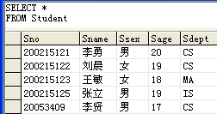
3.2.4 举例
【例3-15】 检索与李勇在同一个系的学生的学号和姓名
在对学生关系中的学号、姓名、年龄和性别重命名后，只有属性名Sdept是相同的，自然连接的结果为系相同的学生信息
σ_{Sname=‘李勇’}( ∏_{Sname, Sno', Sname'}(Student ⋈
δSno,Sname,Sage,Ssex→Sno',Sname',Sage',Ssex'(Student)))

Slide 84
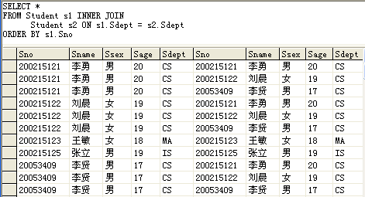
3.2.4 举例

Slide 85
3.2.4 举例
用关系代数运算可以完成对数据的检索、插入和删除操作
查询：查询的表达能力是其中最重要的部分
选择(select),投影(project),连接(join),除(devide),并(union), 差(difference),交(intersection),笛卡尔积等
数据更新: 插入(insert),删除(delete),修改(update)
关系操作的特点
集合操作方式，操作的对象和结果都是集合
一次一集合
非关系数据模型的数据操作方式
一次一记录

Slide 86

3.2.4 举例
在关系代数运算中，并、差、笛卡儿积、选择、投影是基本的关系代数运算，其它的运算可以由这些基本运算表示。如：
交运算可用差运算表示：R∩S=R−(R−S)
连接运算可由选择和笛卡儿积表示：
除运算可用下式表示：
R÷S = ∏ _{X} (R ) − ∏ _{X} (∏ _{X} (R) × ∏ _{Y} (S)−R))
上式中，X为R中除去与S属性相同的其余属性。

Slide 87
3.2 关系代数
关系代数运算
关系代数运算
并、差、交、笛卡尔积、投影、选择、连接、除
基本运算
并、差、笛卡尔积、投影、选择
交、连接、除法 可以用5种基本运算来表达
引进它们并不增加语言的能力，但可以简化表达
关系代数表达式
关系代数运算经有限次复合后形成的式子

Slide 88
第3章 关系数据库
3.1 关系模型的基本概念
3.2 关系代数
3.3 元组关系演算
3.4 域关系演算
3.5 小结

Slide 89
关系数据语言的分类
关系代数语言
用对关系的运算来表达查询要求
典型代表：ISBL
关系演算语言：用谓词来表达查询要求。
按谓词变元的基本对象的不同分：
元组关系演算语言
谓词变元的基本对象是元组变量
典型代表：APLHA, QUEL
域关系演算语言
谓词变元的基本对象是域变量
典型代表：QBE

Slide 90
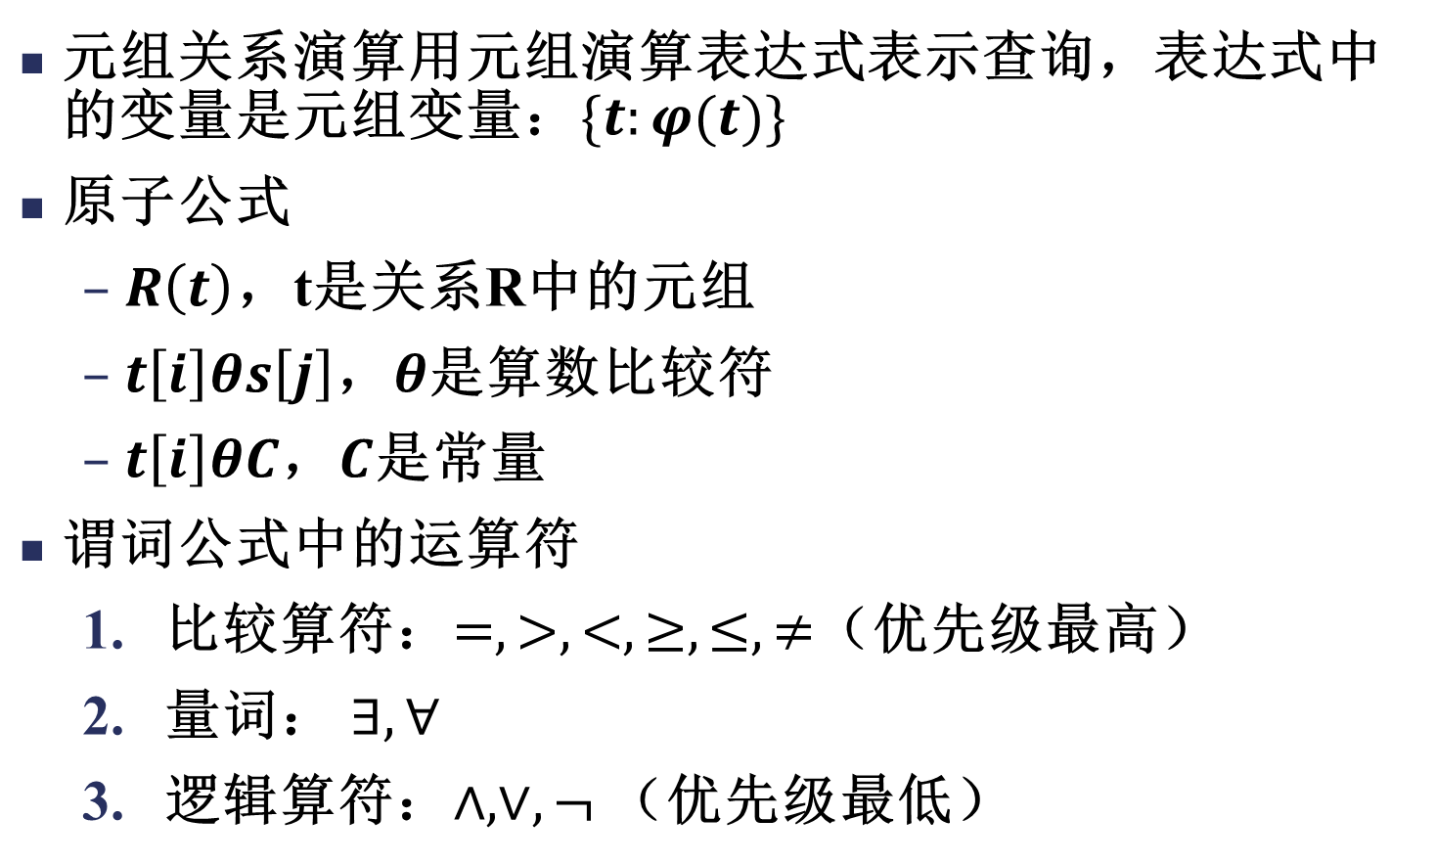
元组关系演算
元组关系演算用元组演算表达式表示查询，表达式中的变量是元组变量：$\{t:φ(t)\}$
原子公式
$R\left(t\right)$，t是关系R中的元组
$t\left[i\right]θs\left[j\right]$，$θ$是算数比较符
$t\left[i\right]θC$，$C$是常量
谓词公式中的运算符
比较算符：$=,>,<,≥,≤,≠$（优先级最高）
量词： $∃,∀$
逻辑算符：$∧,∨,¬$ （优先级最低）
由原子公式和运算符组成的公式

Slide 91
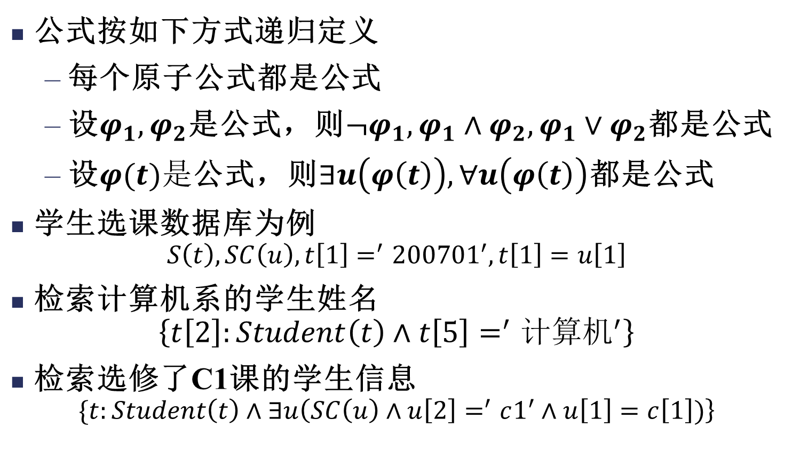
元组关系演算
公式按如下方式递归定义
每个原子公式都是公式
设$φ_{1},φ_{2}$是公式，则$¬φ_{1},φ_{1}∧φ_{2},φ_{1}∨φ_{2}$都是公式
设$φ(t)是$公式，则$∃u\left(φ\left(t\right)\right),∀u\left(φ\left(t\right)\right)$都是公式
学生选课数据库为例 $S\left(t\right),SC\left(u\right),t\left[1\right]=^{′}200701^{′},t\left[1\right]=u\left[1\right]$
检索计算机系的学生姓名 $\left\{t\left[2\right]:Student\left(t\right)∧t\left[5\right]=^{′}计算机^{′}\right\}$
检索选修了C1课的学生信息 $\{t:Student\left(t\right)∧∃u\left(SC\left(u\right)∧u\left[2\right]=^{′}c1^{′}∧u\left[1\right]=c\left[1\right])\right\}$

Slide 92
元组关系演算语言ALPHA
由E.F.Codd提出
INGRES所用的QUEL语言是参照ALPHA语言研制的, 这一语言并没有实际实现。
ALPHA语言的基本格式为：
操作语句 <工作空间名> (表达式): 操作条件
表达式用于指定语句的操作对象，它可以是关系名或 (和)属性名，一条语句可以同时操作多个关系或多个属性。
操作条件是一个逻辑表达式，用于将操作结果限定在满足条件的元组中；操作条件可以为空。
除此之外，还可以在基本格式的基础上加上排序要求，定额要求等。

Slide 93
元组关系演算语言ALPHA
检索语句 GET
例：查询所有被选修的课程号码。
GET W (SC.Cno)
例： 查询所有学生的数据。
GET W (Student)
例： 查询信息系(IS)中年龄小于20的学生学号和年龄
GET W (Student.Sno，Student.Sage): Student.Sdept='IS'∧ Student.Sage<20
例：查询计算机科学系(CS)学生的学号、年龄，结果按年龄降序排序。
GET W (Student.Sno，Student.Sage):
Student.Sdept='CS‘ DOWN Student.Sage
操作语句 <工作空间名> (表达式): 操作条件

Slide 94
元组关系演算语言ALPHA
更新语句
PUT，HOLD，UPDATE，DELETE，DROP
修改操作步骤
① 用HOLD语句将要修改的元组从数据库中读到工作空间中
HOLD 工作空间名（表达式1）[：操作条件 ]
HOLD语句是带上并发控制的GET语句
② 用宿主语言修改工作空间中元组的属性
③ 用UPDATE语句将修改后的元组送回数据库中
UPDATE 工作空间名

Slide 95
修改操作
[例] 把95007学生从计算机科学系转到信息系。
HOLD W (Student.Sno， Student.Sdetp):
Student.Sno='95007'
（从Student关系中读出95007学生的数据）
MOVE 'IS' TO W.Sdept
（用宿主语言进行修改）
UPDATE W
（把修改后的元组送回Student关系）

Slide 96
插入操作
步骤
① 用宿主语言在工作空间中建立新元组
② 用PUT语句把该元组存入指定关系中
PUT 工作空间名 （关系名）
PUT语句只对一个关系操作

Slide 97
插入操作
[例] 学校新开设了一门2学分的课程 “计算机组织与结构”, 其课程号为8，直接先行课为6号课程。插入该课程元组
MOVE '8' TO W.Cno
MOVE '计算机组织与结构' TO W.Cname
MOVE '6' TO W.Cpno
MOVE '2' TO W.Ccredit
PUT W (Course)

Slide 98
删除操作
① 用HOLD语句把要删除的元组从数据库中读到工作空间中
② 用DELETE语句删除该元组
DELETE 工作空间名
[例] 95110学生因故退学，删除该学生元组。
HOLD W (Student): Student.Sno='95110'
DELETE W

Slide 99
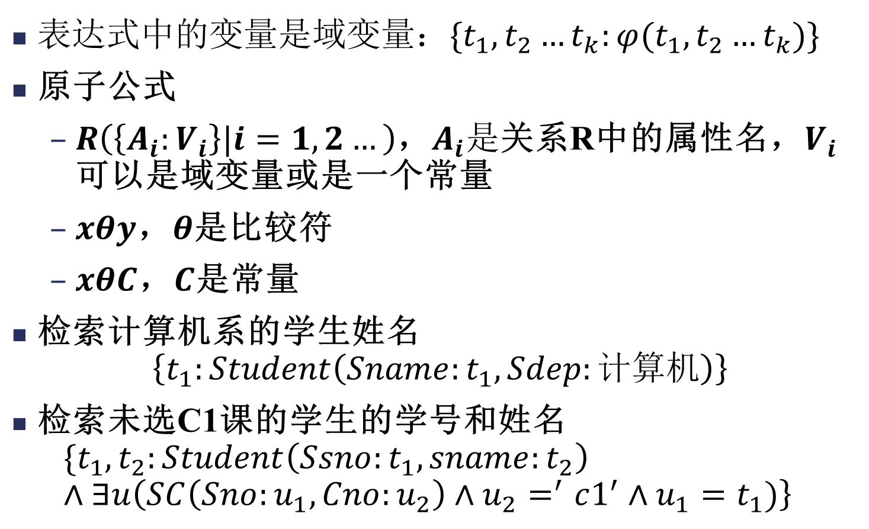
域关系演算
由原子公式和运算符组成的公式
表达式中的变量是域变量：$\{t_{1},t_{2}…t_{k}:φ(t_{1},t_{2}…t_{k})\}$
原子公式
$R\left(\left\{A_{i}:V_{i}\right\}|i=1,2…\right)$，$A_{i}是$关系R中的属性名，$V_{i}$可以是域变量或是一个常量
$xθy$，$θ$是比较符
$xθC$，$C$是常量
检索计算机系的学生姓名 $\left\{t_{1}:Student\left(Sname:t_{1},Sdep:计算机\right)\right\}$
检索未选C1课的学生的学号和姓名 $\{t_{1},t_{2}:Student\left(Ssno:t_{1},sname:t_{2}\right)∧∃u\left(SC\left(Sno:u_{1},Cno:u_{2}\right)∧u_{2}=^{′}c1^{′}∧u_{1}=t_{1})\right\}$

Slide 100
域关系演算语言QBE
l 一种典型的域关系演算语言
由M.M.Zloof提出
1978年在IBM370上得以实现
QBE也指此关系数据库管理系统
l QBE：Query By Example
基于屏幕表格的查询语言
查询要求：以填写表格的方式构造查询
用示例元素(域变量)来表示查询结果可能的情况
查询结果：以表格形式显示

Slide 101
QBE操作框架
关系名
属性名
操作命令
元组属性值或查询条件或操作命令

Slide 102
检索操作
（1）用户提出要求；
（2）屏幕显示空白表格；
（3）用户在最左边一栏输入要查询的关系名，例如 Student；
Student

Slide 103
检索操作
（4）系统显示该关系的属性名
（5）用户在上面构造查询要求
（6）屏幕显示查询结果
Student
Sno
Sname
Ssex
Sage
Sdept
Student
Sno
Sname
Ssex
Sage
Sdept
P. T
AO.
C
Student
Sno
Sname
Ssex
Sage
Sdept
李勇
张立
C

Slide 104
修改操作
[例] 把95001学生的年龄改为18岁。
方法(1) ：将操作符“U.”放在值上
方法(2)： 将操作符“U.”放在关系上
码95001标明要修改的元组。“U.”标明所在的行是修改后的新值
由于主码是不能修改的，所以系统不会混淆要修改的属性。
Student
Sno
Sname
Ssex
Sage
Sdept
95001
U. 18
Student
Sno
Sname
Ssex
Sage
Sdept
U.
95001
18

Slide 105
修改操作
[例14] 把95001学生的年龄增加1岁
分两行分别表示改前和改后的示例元素
必须将操作符“U.”放在关系上
Student
Sno
Sname
Ssex
Sage
Sdept
U．
95001
95001
17
17+1

Slide 106
插入操作
[例] 把信息系女生95701，姓名张三，年龄17岁存入数据库中。
Student
Sno
Sname
Ssex
Sage
Sdept
I.
95701
张三
女
17
IS

Slide 107
删除操作
[例17] 删除学生95089
为保证参照完整性，删除95089学生前，先删除95089学
生选修的全部课程
Student
Sno
Sname
Ssex
Sage
Sdept
D.
95089
SC
Sno
Cno
Grade
D.
95089

Slide 108
关系数据语言的分类
关系代数语言
元组关系演算语言
关系数据语言
关系演算语言
域关系演算语言
具有关系代数和关系演算双重特点的语言（SQL）
具有关系代数和关系演算双重特点的语言
典型代表：SQL(Structurel Query Language)
它是集Query、DDL、DML、DCL于一体的关系数据语言，充分体现了关系数据语言的特点和优点，是关系数据库的标准语言。

Slide 109
关系数据语言的分类
关系数据语言的特点
是一种高度非过程化的语言
存取路径的选择由DBMS的优化机制来完成
用户不必用循环结构就可以完成数据操作
能够嵌入高级语言中使用
关系代数、元组关系演算和域关系演算三种语言在表达能力上完全等价

Slide 110
3.4.3关系运算的安全限制和三种关系运算的等价性
1. 关系运算的安全限制
关系是集合论中的概念，在集合论中，关系可以是无限的。
但在关系数据库中，关系被限定为是有限的
不产生无限关系的关系表达式称为安全运算表达式，所采取的措施称安全限制
关系代数运算是安全的，只要参加运算的关系是有限的，关系运算的结果关系也是有限的。关系运算的有限次复合不会出现无限关系
关系演算不一定是安全的，需要加以限制
2.三种关系运算的等价性
可以证明， 在加以安全限制后，这三种关系运算在表达关系的功能上是等价的。

Slide 111
3.5 小结
关系数据结构
关系、关系模式、关系数据库
关系操作
关系代数:是关系数据库系统中实现关系操作的一种语言
关系演算
关系的完整性
实体完整性
参照完整性
用户定义的完整性
关系模型三要素

Slide 112
作 业
P59 习题4

Slide 113
4．已知零件供应数据库包括如下三个关系模式。
供应商S(SNO，SNAME，CITY)
零件P(PNO，PNAME，COLOR，WEIGHT)
零件供应关系SP(SNO，PNO，QTY)
供应商关系S的属性有：供应商号SNO，供应商名SNAME，供应商所在城市CITY；零件关系P的属性有：零件号PNO，零件名PNAME，颜色COLOR，重量WEIGHT；零件供应关系SP的属性有：供应商号SNO，零件号PNO，供应数量QTY。
要求用关系代数和关系演算完成下列操作。
(l)找出能提供零件号为P1的供应商。
(2)找出能提供供应商S2所提供的所有零件的供应商。
(3)找出不提供零件p2和p3的供应商。
(4)找出同时提供零件p1和P2的供应商。
(5)找出同供应商S1在同一城市的供应商所提供的所有零件。
(6)找出供应红色零件且供应量大于1000的供应商。

